Slide 1
第4章 信道容量
4.1 互信息量和平均互信息量
4.2 单符号离散信道的信道容量
  4.2.1 信道容量的定义
  4.2.2 几种特殊离散信道的信道容量
  4.2.3 离散信道容量的一般计算方法
4.3 多符号离散信道
4.4 多用户信道
4.5 连续信道
4.6 信道编码定理

Slide 2
信道的数学模型和分类
信道是信息传输的媒介或通道。
信道的典型例子：电缆、光纤、无线电波等物理通道或媒介，从空间上把信息从一地传送到另一地；
也可以是磁盘、光盘等存储媒介，是一种时间上的传输通道；
实际的信道可简可繁，如滤波器的输入输出、国际通信线路。信息论中研究的信道，其输入输出的位置取决于研究者的兴趣；
通信中的物理信道，如无线、光纤、电缆、水等，其传输的信号特性不同，技术手段不同；
信息论不研究这些具体的信道特性和技术，而是对其进行抽象，建立起与各种通信相适应的信道模型。
信息论研究的是信道的输入和输出间的关系，信道的具体构成可以看成是一个黑匣子。

Slide 3
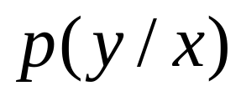
信道的数学模型和分类
信道可以看成是一个变换器，它将输入事件X变换成输出事件Y。由于噪声和干扰，X与Y之间是统计依赖关系；
信道的数学模型：{X P(y/x) Y}
干扰
X
Y
信道

Slide 4
信道的分类１－按时间特性
根据输入输出事件的时间特性和集合的特点：
离散信道：输入离散，输出离散
连续信道：输入连续，输出连续
半连续信道：输入和输出一个离散一个连续
时间离散的连续信道：输入和输出分别为有限个或可数无限个取自连续集的序列

Slide 5
信道的分类２－按输入输出个数
根据信道的输入和输出个数：
两端信道（两用户信道）：输入和输出均只有一个事件集；
多端信道（多用户信道）：输入和输出中至少有一个具有两个或两个以上的事件集。

Slide 6
信道的分类３－按信道接入
根据信道接入的不同：
多元接入信道：多个不同信源的信息经编码后送入统一信道传输，接收端译码后再送给不同的信宿。如在卫星通信系统中的应用。
广播信道：单一输入，多个输出。

Slide 7
信道的分类４－按统计特性
根据信道的统计特性：
恒参信道：统计特性不随时间变化；
随参信道：统计特性随时间变化。

Slide 8
信道的分类５－按记忆特性
根据信道的记忆特性
无记忆信道：信道输出仅与当前的输入有关；
有记忆信道：信道输出不仅与当前输入有关，还与过去的输入有关。

Slide 9
互信息量
设有两个离散的符号消息集合X Y，
  X表示信源发出的符号消息集合
  Y表示信宿接收的符号消息集合
    每个符号消息相当于一个随机事件
信源发出符号消息通过信道传递给信宿
  X信道的输入消息；Y信道的输出消息
信源
X
信道
Y
信宿

Slide 10
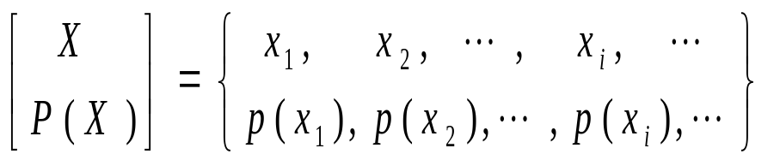
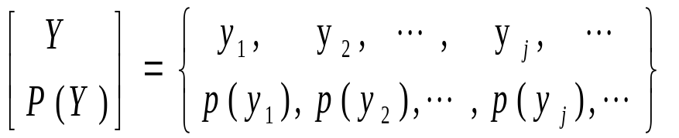
集合X Y的概率空间
信源X的概率空间为：
  这里p(x_{i})（i=1,2,3等）是集合X中各个消息x₁，x_{2 ，}x₃ …的概率分布，它又称为先验概率。
信源Y的概率空间为：
  这里p(y_{j})（j=1,2,3等）是集合Y中各个消息y₁，y_{2 ，}y₃ …出现的概率。

Slide 11

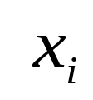
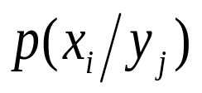
收信者获得的信息量
当信宿接到集合Y中的一个消息符号 后，接收者重新估计关于信源的各个消息 发生的概率就变成条件概率 ，这种条件概率又称为后验概率。
收信者收到一个消息后，所获得的信息量等于收到消息前后不确定程度的减少量。
不确定程度减少的原因，是由于收到消息前后概率空间的概率分布改变所致。

Slide 12
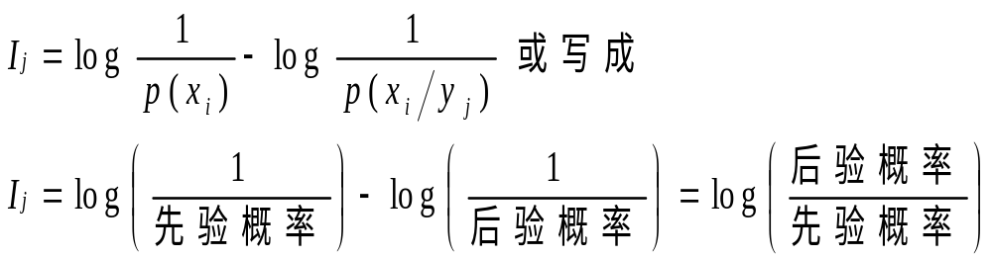
不确定程度的减少量
那么，当接收者收到y_{j}后，所获得的信息量为
收信者所获得的信息量随先验概率的增加而减小，随后验概率的增加而增加。

Slide 13
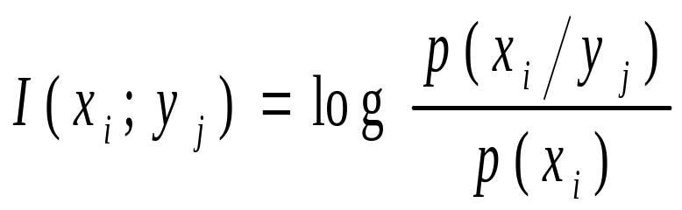
互信息量
定义 对两个离散随机事件X和Y，事件y_{j}的出现给出关于事件x_{i}的信息量，定义为互信息量。其定义式为
互信息量的单位与自信息量的单位一样取决于对数的底。当对数底为2时，互信息量的单位为比特bit。

Slide 14
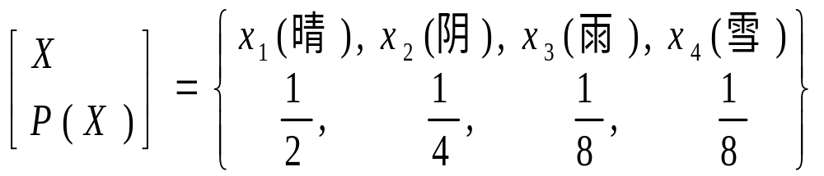
例3.1.1：互信息量
某地二月份天气构成的信源为
某一天有人告诉你：“今天不是晴天”。问从这句话里，我们得到多少信息量？

Slide 15
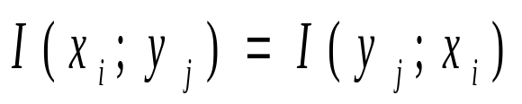
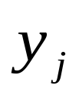
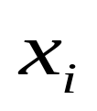
互信息量的性质：1、互易性
互信息量的互易性可表示为：
此性质的意义是：
事件 提供的有关于事件 的信息量等于由事件 提供的关于事件 信息量

Slide 16
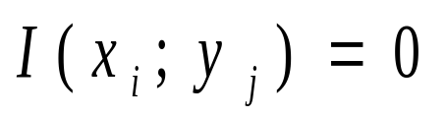
互信息量的性质：2、可为零
当事件 ， 统计独立时，互信息量为零。
此性质的意义是：当两个事件统计独立时，其相互信息量为零，这也就是说不能从观测一个事件中获得有关另一个事件的任何信息。

Slide 17

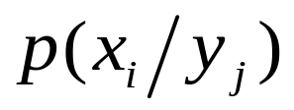
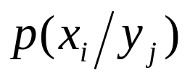
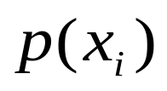
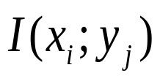
互信息量的性质：3、可正可负
在给定观测数据 的条件下，事件 出现的概率 称为后验概率
当后验概率 大于先验概率 时，互信息量 大于零，为正值；
  互信息量为正，意味着事件 的出现有助于肯定事件 的出现；
当后验概率小于先验概率时，互信息量为负值。
  互信息量为负是不利的。造成不利的原因是由于信道干扰引起的。由于干扰，使估计变得更加困难，即，不确定性增加了。

Slide 18

互信息量的性质：4
性质4：任何两个事件之间的互信息量不可能大于其中的任一事件的自信息量

Slide 19
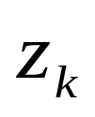


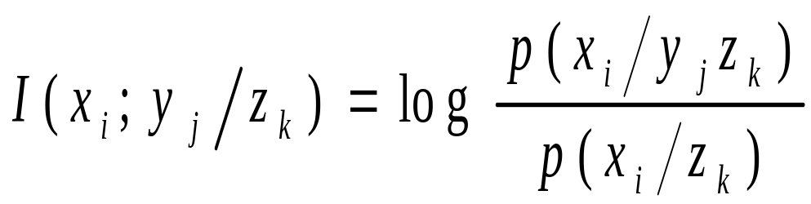
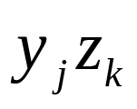
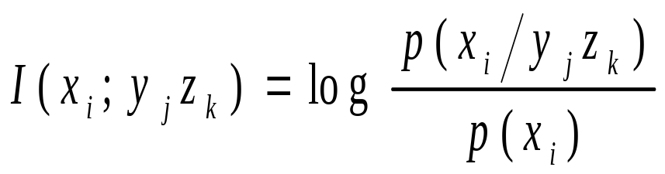
条件互信息量
定义 联合集XYZ中，在给定 的条件下， 与 之间的互信息量定义为条件互信息量。其定义为
联合集XYZ上还存在 与 之间的互信息量，其定义式为

Slide 20
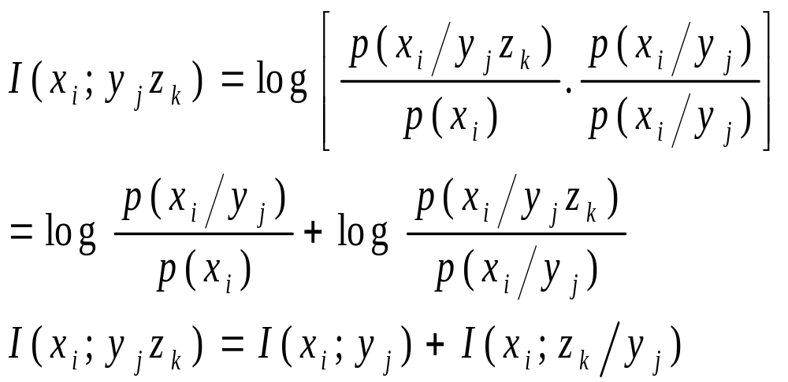
条件互信息量
可进一步表示为：
上式表明，一对事件y_{j}z_{k}出现后所提供的有关x_{i}的信息量I(x_{i}; y_{j}z_{k})等于事件y_{j}出现后所提供的有关x_{i}的信息量I(x_{i}; y_{j})加上在给定事件y_{j}的条件下再出现事件z_{k}所提供的有关x_{i}的信息量。

Slide 21
例4.1.2
某人A预先知道他的三位朋友B、C、D中必定将有一人晚上到他家来，并且这三人来的可能性均相同
  其先验概率为：p(B)=p(C)=p(D)=1/3
但是上午A接到D的电话不能来了
  把这次电话作为事件E，那么有后验概率p(D/E)=0,p(B/E)=p(C/E)=1/2
下午A又接到C的电话，说晚上开会不能来
  把这次电话作为事件F，那么有后验概率p(C/EF)=p(D/EF)=0,p(B/EF)=1

Slide 22
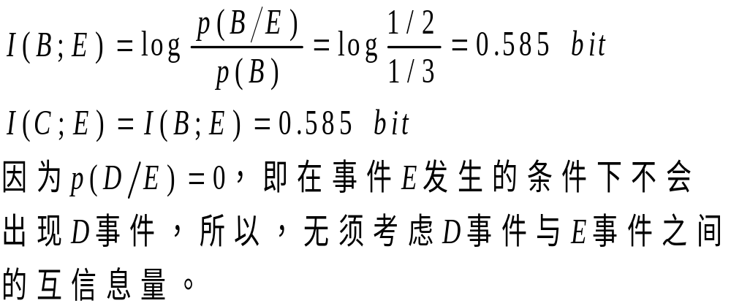
例3.1.2：互信息
事件E（上午的电话）发生后，A获得关于B,C,D的互信息为：

Slide 23
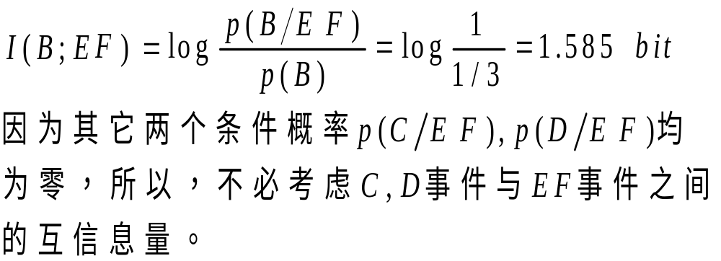
例4.1.2：互信息
事件EF（两次电话）发生后， A获得关于B,C,D的互信息为：
由此例可以看出，由于I(B;EF)=1.585bit,I(B;E)=0.585bit，因此事件EF的出现有助于肯定事件B的出现。

Slide 24
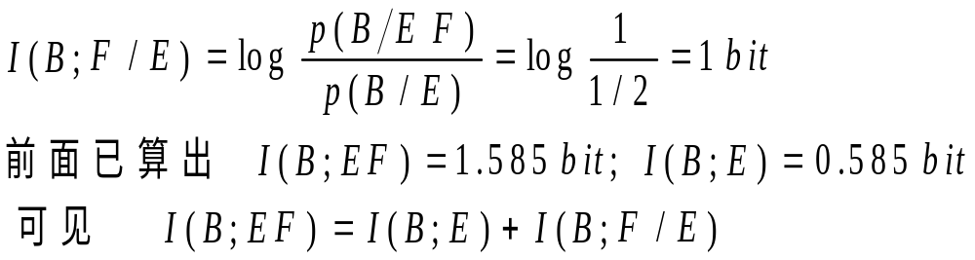
续例3.1.2：条件互信息
在事件E（上午的电话）发生的条件下，计算条件互信息量
表明，事件EF出现后所提供的有关B的信息量I(B;EF)等于事件E出现后所提供的有关B的信息量I(B;E)加上在给定事件E的条件下，再出现事件F所提供的有关B的信息量。

Slide 25
互信息量—信道中信息流通的测度？
互信息量I(x_{i};y_{j})表征的是收到y_{j}后得到的有关x_{i}的信息量。
  它只能定量地描述输入随机变量发出某个具体消息x_{i}，输出变量出现某一具体消息y_{j}时，流经信道的信息量。
  “输入x_{i} ，输出y_{j}”是一个概率为p(x_{i} y_{j}) 的随机事件，相应的I(x_{i};y_{j})也是随x_{i}和y_{j}变化而变化的随机量。
互信息量I(x_{i};y_{j})不能从整体上作为信道中信息流通的测度。
  这种测度应该是从整体的角度出发，在平均意义上度量每通过一个符号流经信道的平均信息量。
  作为一个测度，它不能是随机量，而是一个确定的量。

Slide 26
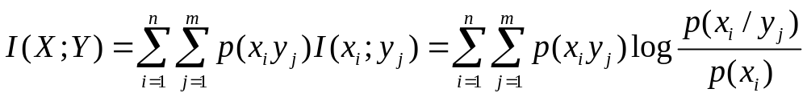
平均互信息量
定义：互信息量I(x_{i};y_{j})在联合概率空间P(XY)中的统计平均值
称I(X;Y)是Y对X的平均互信息量，简称平均互信息，也称平均交互信息量或交互熵。
平均互信息I(X;Y)克服了互信息量I(x_{i};y_{j})的随机性，成为一个确定的量，因此，可以作为信道中流通信息量的整体测度。

Slide 27
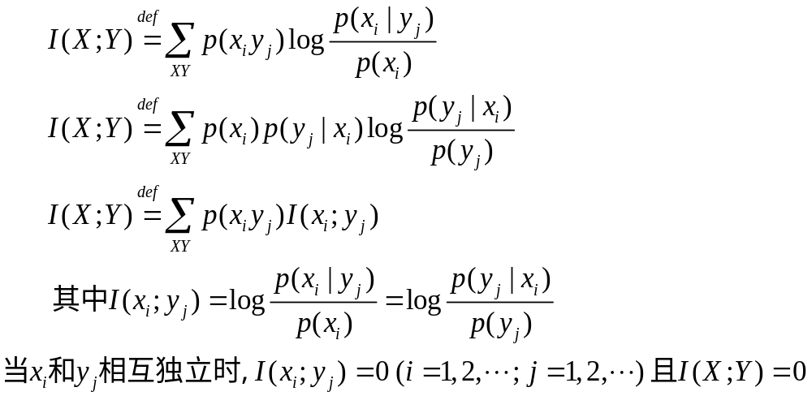
平均互信息量的其它定义
平均互信息量I(X;Y)也可定义为

Slide 28
平均互信息的性质
平均互信息量有以下基本性质：
  1、互易性（对称性）
  2、非负性
  3、极值性
  4、凸函数性

Slide 29
平均互信息的性质
1、互易性（对称性） I(X;Y)= I(Y;X)
  该性质表示从集Y中获得关于X的信息量等于从集X中获得关于Y的信息量。
2、非负性I(X;Y)≥0
  当且仅当X与Y相互独立时，等号成立。即如果X与Y相互独立，它们之间相互不能提供任何信息。

Slide 30
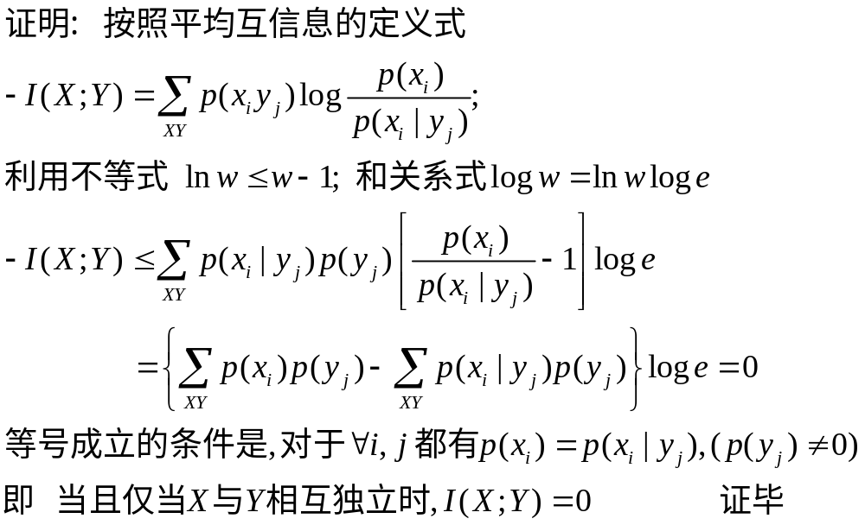
性质：非负性I(X;Y)≥0的证明

Slide 31
平均互信息的性质（续）
3、极值性
  I(X;Y)≤ H(X)； I(X;Y)≤ H(Y)
  证明：因为I(X;Y)=H(X)-H(X/Y)，条件熵H(X/Y)为非负，故两个不等式成立。
4、凸函数性
  平均互信息量I(X;Y)是信源概率分布p(x_{i})的上凸函数；
    该性质是研究信道容量的理论基础
  平均互信息量I(X;Y)是信道传递概率p(y_{j}/x_{i})的下凸函数。
    该性质是研究率失真函数的理论基础

Slide 32
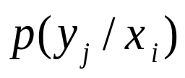
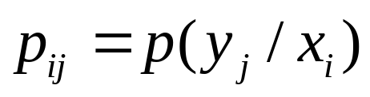
单符号离散信道
单符号离散信道的输入和输出都是单个随机变量，其数学模型如下图：
信道的输入随机变量取值于符号集X
信道的输出随机变量取值于符号集Y
信道的传递概率为
X
Y
信道

Slide 33
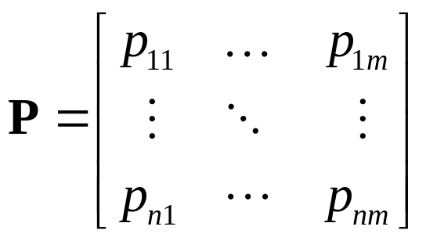
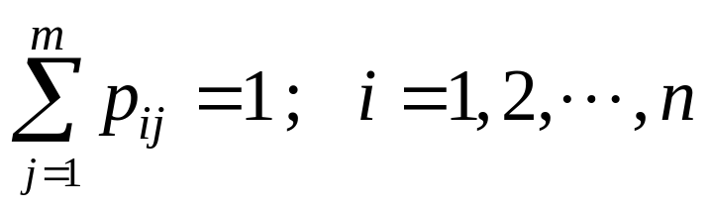
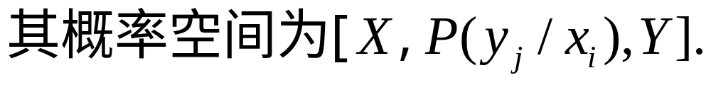
简单的离散无记忆信道
信道矩阵为：
且满足
  即矩阵中每一行之和为1。

Slide 34
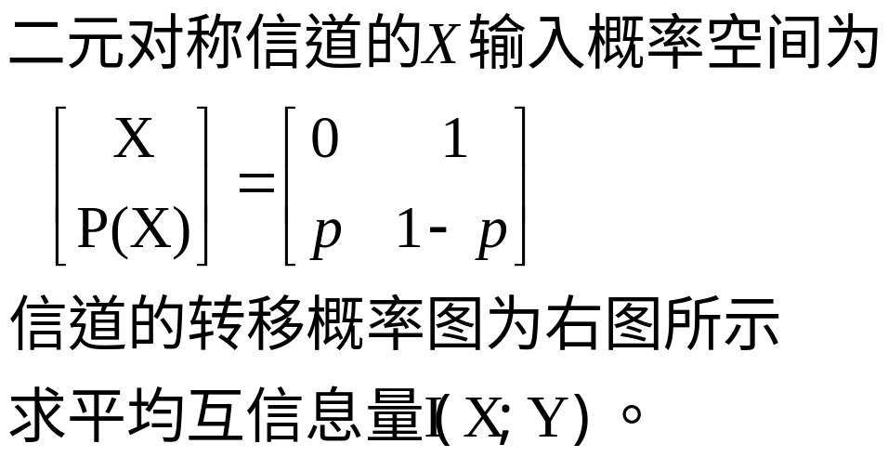
平均互信息量I(X;Y)的凸函数性－例题
q
0
0
1-q
1-q
1
1
q
二元对称信道

Slide 35
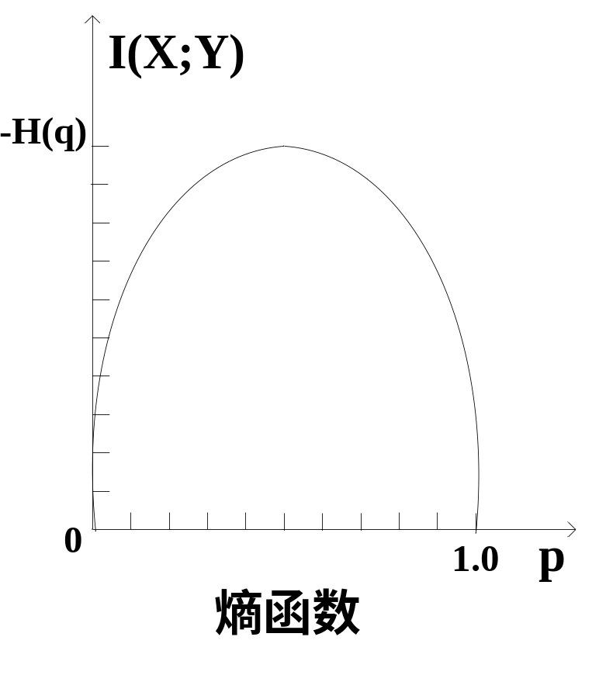
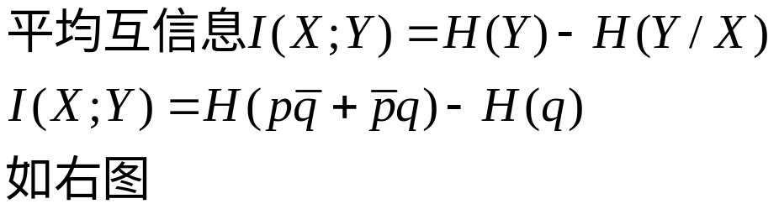
离散无记忆信源熵－例题

Slide 36




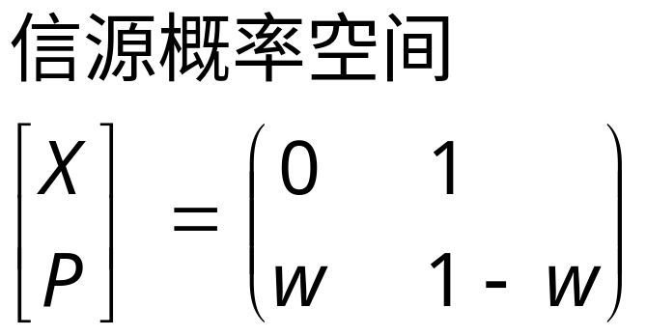
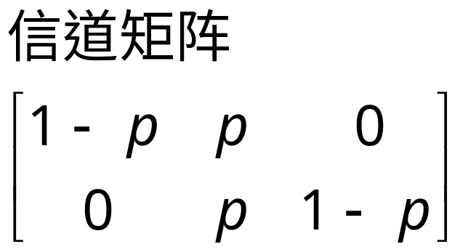
例 分析二元删除信道
考虑二元信道
0
0
e
1
1

Slide 37
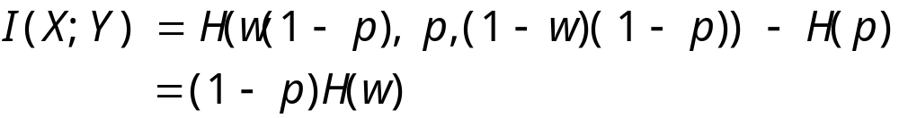
例 二元删除信道的平均互信息
二元对称信道的平均互信息为：
当信源为等概分布时，I(X;Y)=1-p达到最大。

Slide 38
平均互信息和各类熵的关系
平均互信息和各类熵的关系
  I(X;Y)=H(X)-H(X/Y)
  I(X;Y)=H(Y)-H(Y/X)
  I(X;Y)=H(X)+H(Y)-H(XY)

Slide 39
第3章 信道容量
3.1 互信息量和平均互信息量
3.2 单符号离散信道的信道容量
  3.2.1 信道容量的定义
  3.2.2 几种特殊离散信道的信道容量
  3.2.3 离散信道容量的一般计算方法
3.3 多符号离散信道
3.4 多用户信道
3.5 连续信道
3.6 信道编码定理

Slide 40
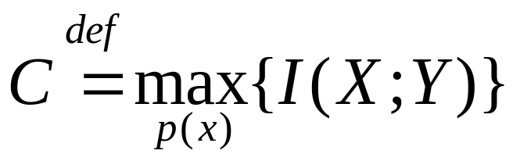
信道容量的定义
定义：信道容量为平均互信息的最大值
  其单位是比特/符号或奈特/符号。
平均互信息 I (X;Y ) 是输入变量 X 概率分布 p(x) 的上凸函数。
  对于一个固定的信道，总存在一种信源概率分布，使传输每一个符号平均获得的信息量，即平均互信息 I(X;Y)最大，而相应的概率分布 p (x) 称为最佳输入分布。

Slide 41
信道容量的概念
信道容量C仅与信道的统计特性有关，与信源分布无关。
  I (X;Y ) 的值是由信道传递概率决定的。
  信道传递概率矩阵描述了信道的统计特性
信道容量表征信道传送信息的最大能力。
  实际中信道传送的信息量必须小于信道容量，否则在传送过程中将会出现错误。

Slide 42
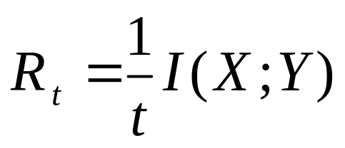
信息传输率R与信息传输速率R_{t}
R 定义为：信道中平均每个符号所能传送的信息量。单位为：比特/符号。
  平均互信息I ( X;Y )是接收到符号Y 后平均每个符号获得的关于X 的信息量。
  信道的信息传输率就是平均互信息
  R = I ( X;Y )
如果平均传输一个符号为 t 秒，则信道每秒平均传输的信息量 R_{t}（单位：比特/秒）， 一般称为信息传输速率：

Slide 43
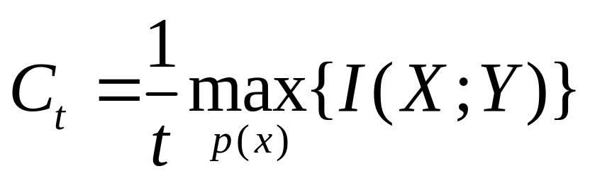
信道容量与信息传输速率
信道容量 C 实际上是某一个固定信道的最大的信息传输速率。
如果平均传输一个符号需要 t 秒钟，则信道在单位时间内平均传输的最大信息量 C_{t}（单位：比特/秒）为：

Slide 44
第3章 信道容量
3.1 互信息量和平均互信息量
3.2 单符号离散信道的信道容量
  3.2.1 信道容量的定义
  3.2.2 几种特殊离散信道的信道容量
  3.2.3 离散信道容量的一般计算方法
3.3 多符号离散信道
3.4 多用户信道
3.5 连续信道
3.6 信道编码定理

Slide 45
几种特殊离散信道的信道容量
离散无噪信道的信道容量
  1、具有一一对应关系的无噪信道
  2、具有扩展性能的无噪信道
  3、具有归并性能的无噪信道
强对称离散信道的信道容量
对称离散信道的信道容量
准对称离散信道的信道容量

Slide 46
离散无噪信道
离散无噪信道的输出Y与输入X之间有着确定的关系，一般有以下三类：
  无损信道
  无噪（确定）信道
  无噪无损信道

Slide 47
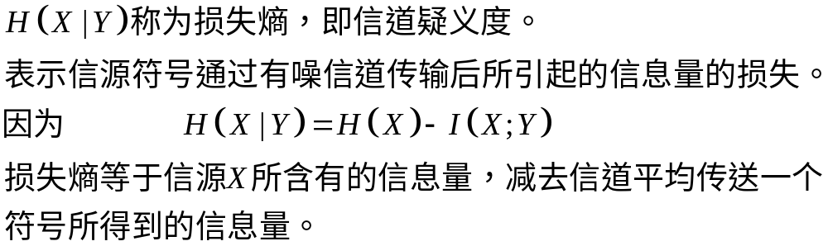
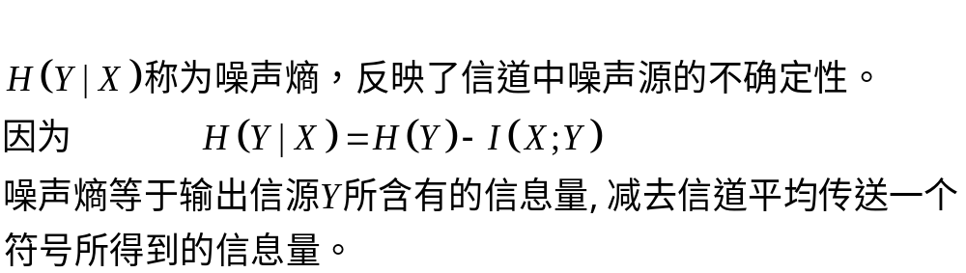
损失熵H(X/Y)与噪声熵H(Y/X)

Slide 48







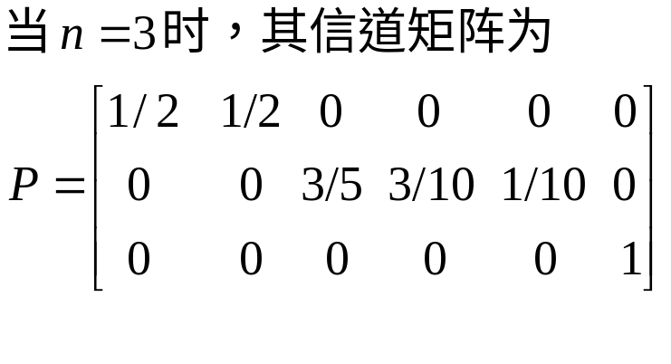





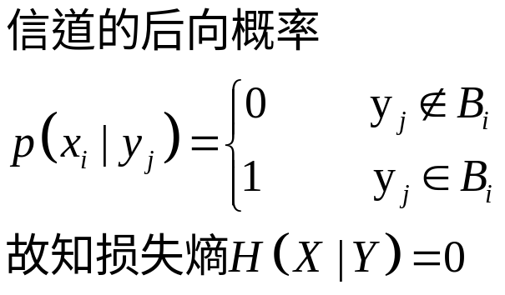








无损信道
无损信道的一个输入对应多个互不相交的输出。
1/2
1/2
3/5
3/10
1/10
1

Slide 49
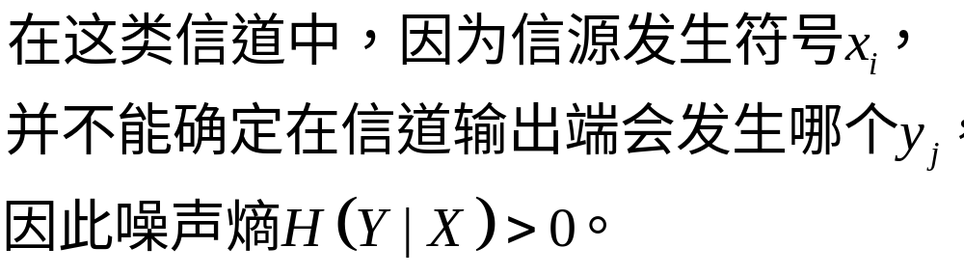
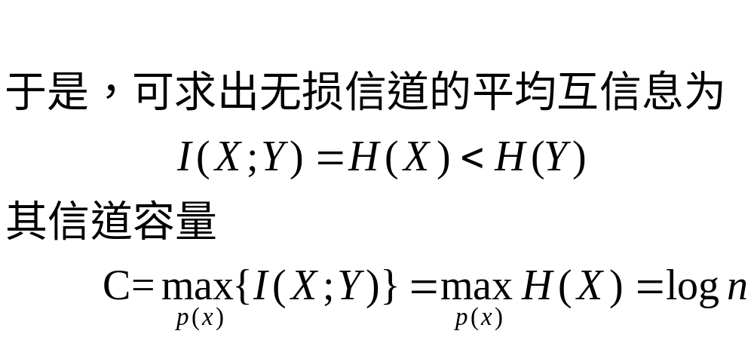
无损信道的信道容量

Slide 50






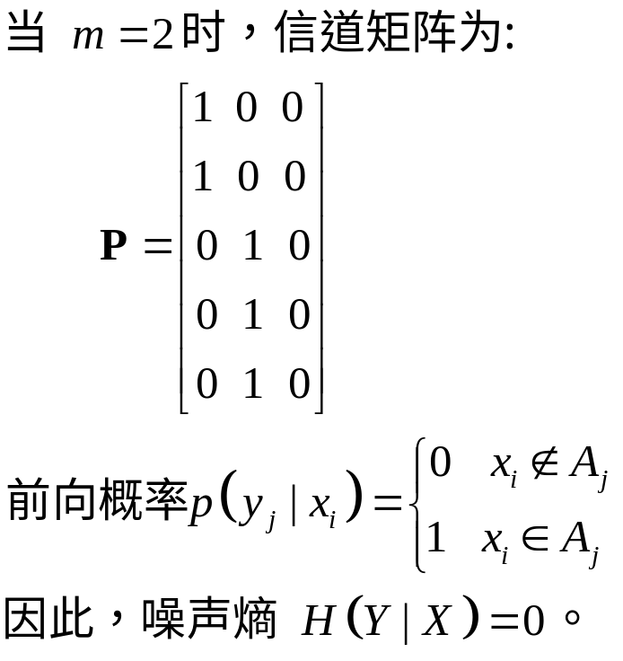










无噪信道
无噪信道的一个输出对应着多个互不相交的输入。
1
1
1
1
1
1
1
1

Slide 51
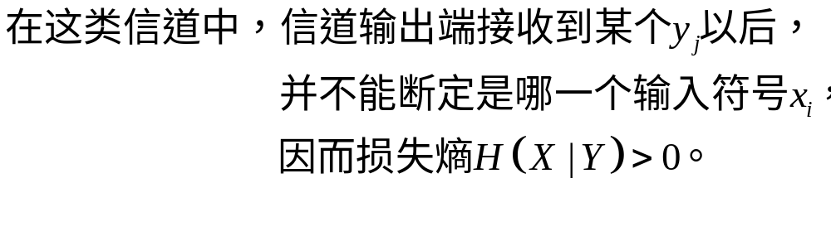
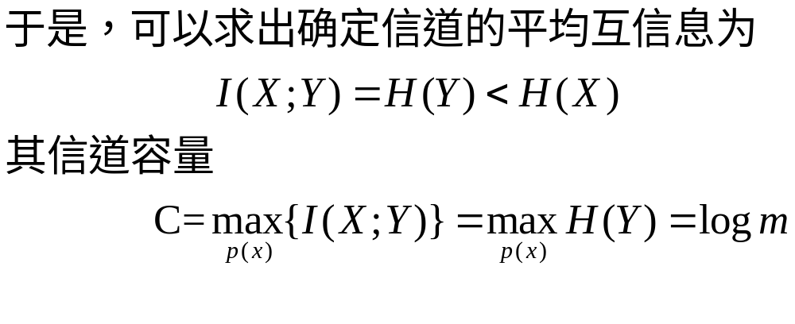

无噪信道的信道容量

Slide 52





无损无噪信道
无损无噪信道的输入和输出是一一对应关系，如右图所示。
1
1
1
1

Slide 53

无损无噪信道

Slide 54
几种特殊离散信道的信道容量
离散无噪信道的信道容量
  1、具有一一对应关系的无噪信道
  2、具有扩展性能的无噪信道
  3、具有归并性能的无噪信道
强对称离散信道的信道容量
对称离散信道的信道容量
准对称离散信道的信道容量

Slide 55
离散对称信道
信道矩阵具有很强对称性的特殊信道
  离散输入对称信道
  离散输出对称信道
  对称信道

Slide 56

离散输入对称信道
定义：若一个离散无记忆信道的信道矩阵中，每一行都是其它行的同一组元素的不同排列，则称此类信道为离散输入对称信道。
  矩阵的行是排列的。

Slide 57

离散输出对称信道
定义：若一个离散无记忆信道的信道矩阵中，每一列都是其他列的同一组元素的不同排列，则称该类信道为离散输出对称信道。
  矩阵的列是排列的。

Slide 58
离散准对称信道、对称信道
定义：若一个离散无记忆信道的信道矩阵中，按照信道的输出集Y(即信道矩阵的列)可以将信道划分成s个子集(子矩阵)，每个子矩阵中的每一行(列)都是其它行(列)的同一组元素的不同排列，则称这类信道为离散准对称信道。
  矩阵的行是可排列的，列不可排列。
  子矩阵具有可排列性。
当划分的子集只有一个时，信道是关于输入和输出对称的，这类信道称为对称信道。
  矩阵具有可排列性：矩阵的行和列都是可排列的。

Slide 59

离散（准）对称信道—举例

Slide 60

对称信道
定理 ：若一个离散对称信道具有 n 个输入符号， m 个输出符号，则当输入为等概分布时，达到信道容量，且
引理：对于对称信道，只有当信道输入分布为等概分布时，输出分布才能为等概分布。
根据引理，对称信道的最佳输入分布为等概分布。

Slide 61

例

Slide 62

定理(准对称信道)
如果一个n行m列单符号离散信道矩阵[ P ]的行是可排列的，列不可排列。矩阵中的m 列可分成 s 个不相交的子集分别有m₁ , m₂ ,..., m_{s} 个元素（ m₁ + m₂ +...+ m_{s} =m），n行 m_{k} , ( k = 1,2, ... ,s ) 列组成的子矩阵 [ P ]_{k} 具有可排列性。该准对称信道的容量为：
实现离散准对称无记忆信道信道容量的输入分布为等概分布。

Slide 63

例题 (准对称信道)

Slide 64

均匀信道（强对称信道）

Slide 65
均匀信道的几个特性
均匀信道是对称信道的一个特例；
输入符号数与输出符号数相等；
信道中总的错误概率为 p ，对称地平均分配给 n – 1 个输出符号，n 为输入符号的个数；
均匀信道中不仅各行之和为 1，而且各列之和也为 1
  一般信道各列之和不一定等于 1
二元对称信道就是 n = 2 的均匀信道。

Slide 66

均匀信道的信道容量C

Slide 67








例5 二元对称信道的信道容量

Slide 68









例5（续）

Slide 69

二元对称信道的信道容量

Slide 70
第3章 信道容量
3.1 互信息量和平均互信息量
3.2 单符号离散信道的信道容量
  3.2.1 信道容量的定义
  3.2.2 几种特殊离散信道的信道容量
  3.2.3 离散信道容量的一般计算方法
3.3 多符号离散信道
3.4 多用户信道
3.5 连续信道
3.6 信道编码定理

Slide 71


一般离散信道

Slide 72

一般离散信道容量的计算-1

Slide 73

一般离散信道容量的计算-2

Slide 74


一般离散信道容量的计算-3

Slide 75


定理

Slide 76
定理的说明
该定理只给出了达到信道容量时，最佳输入概率分布应满足的条件，并没有给出输入符号的最佳概率分布值，因而也没有给出信道容量的数值。
  该定理还隐含着，达到信道容量的最佳分布并不一定是唯一的。
  在一些特殊情况下，常常可以利用这一定理找出所求的输入概率分布和信道容量。

Slide 77


一般离散信道容量的计算（续）

Slide 78


一般离散信道容量的计算步骤

Slide 79


例题：求一般信道的信道容量

Slide 80

例题：求一般信道的信道容量

